Slide 1

Methodisch Ontwerpen – Opdrachten werkcollege 1
In dit werkcollege leggen we, door eisen en wensen testbaar te formuleren, vast wat het ontwerp moet kunnen doen en binnen welke grenzen deze gemaakt zou moeten worden. Wanneer je je uiteindelijke ontwerp test aan deze eisen moet je kunnen onderbouwen of je de doelstellingen van de opdracht hebt behaald.
Verder bepalen we de functies die nodig zijn om de doelstellingen te behalen. Ook bedenken we oplossingen voor losse functies (werkwijzen) en combineren we alle functies tot tenminste twee concepten (structuurselecties)
Doelstelling van het ontwerp: Een vechtrobot ontwerpen die in staat is tijdens een evenement van Robot Wars te winnen van een tegenstander
Vul hier je gegevens in
Naam: Yamairo Martinus
Studentnummer: 20072716

Slide 2
Eisen
Maak een lijst van de eisen die je kunt bedenken. Richt je op hoe en binnen welke grenzen het systeem moet functioneren (Functioneel)
Is er een relevante kwantitatieve of kwalitatieve grenswaarde die behaald moet worden? Verwerk dit in de eis.
Controleer of elke eis testbaar is en herformuleer tot dit wel het geval is..
Lijst van Eisen (Functioneel)
__________________________________________________________________________
__________________________________________________________________________
__________________________________________________________________________
__________________________________________________________________________
__________________________________________________________________________
__________________________________________________________________________
__________________________________________________________________________
__________________________________________________________________________
__________________________________________________________________________
__________________________________________________________________________
__________________________________________________________________________
__________________________________________________________________________
__________________________________________________________________________
__________________________________________________________________________
__________________________________________________________________________
__________________________________________________________________________

Slide 3
Eisen
Maak een lijst van de eisen die je kunt bedenken. Richt je op hoe en binnen welke grenzen het systeem gemaakt moet worden (Fabricage)
Is er een relevante kwantitatieve of kwalitatieve grenswaarde die behaald moet worden? Verwerk dit in de eis.
Controleer of elke eis testbaar is en herformuleer tot dit wel het geval is.
Lijst van Eisen (Fabricage)
__________________________________________________________________________
__________________________________________________________________________
__________________________________________________________________________
__________________________________________________________________________
__________________________________________________________________________
__________________________________________________________________________
__________________________________________________________________________
__________________________________________________________________________
__________________________________________________________________________
__________________________________________________________________________
__________________________________________________________________________
__________________________________________________________________________
__________________________________________________________________________
__________________________________________________________________________
__________________________________________________________________________
__________________________________________________________________________

Slide 4
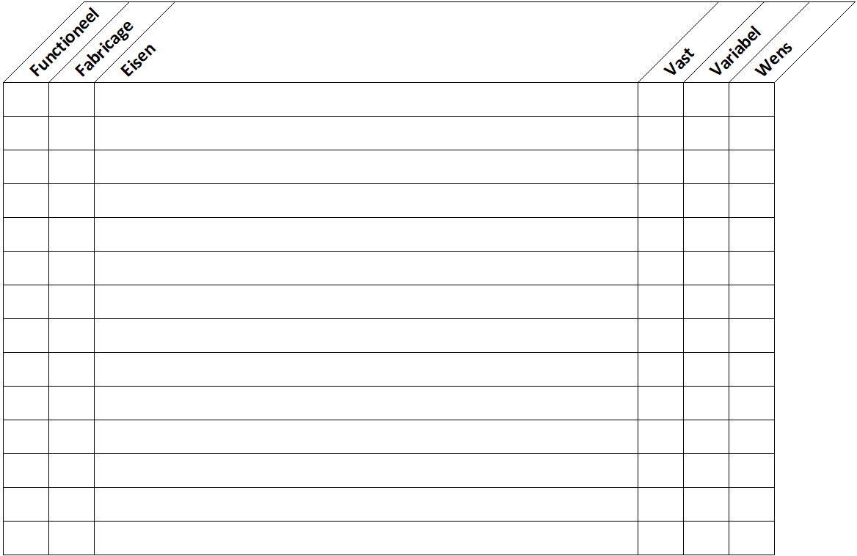
Eisen
Controleer de onderstaande eisen adhv het document ‘Eisen aan Eisen.’ Verbeter waar nodig. Het type eis en de testwijze markeer je in de kolommen ernaast. Nummering is een handige toevoeging.
Eisen die je toetst met JA/NEE zijn vaste eisen. Eisen die je een SCORE kunt geven zijn variabele eisen
Vaste eisen kun je herformuleren als variabele eisen en andersom.
De vraag is dus hoe je elke eis zou willen testen. Formuleer de eis op een passende manier.
Verwerken testbare eisen
V
De vechtrobot moet voldoen aan de regels van de FRA, de Fighting Robot Association. In deze regels staat onder andere beschreven dat deze robot niet zwaarder mag zijn dan 102 kg.
V
V
De vechtrobot moet gemaakt kunnen worden met koopdelen uit de hobbywinkel of metaalwinkel, en standard gereedschap zoals boor, lasapparaat en haakse slijper.
V
V
De vechtrobot is sterk. Het moet een slagwapen kunnen weerstaan.
V
V
De robot moet door de tegenstander niet vastgezet kunnen worden.
V
V
De robot moet een wapen hebben die een andere robot uit kan schakelen. Bijvoorbeeld een wapen om te gooien of vast te klemmen of slagwapen.
V
V
De robot heft een stoere uitstraling.
V
V
De robot is snel te maken. Binnen zes maanden.
V
V
De vechtrobot is goedkoop. Het mag niet meer dan ... eur kosten.
V
V
De robot is snel en wendbaar
V
[ruimte voor uitbreiding eisen]
[ruimte voor uitbreiding eisen]
[ruimte voor uitbreiding eisen]

Slide 5
Functies
Maak een lijst van de functies die je kunt bedenken voor je ontwerp. Functies zijn ‘werkwoorden’ en zouden een logische zin moeten vormen als je ‘Hoe kun je…” ervoor zet.
Lijst van Functies
___________________________________
___________________________________
___________________________________
___________________________________
___________________________________
___________________________________
___________________________________
___________________________________
___________________________________
___________________________________
___________________________________
___________________________________
___________________________________
___________________________________
___________________________________
___________________________________
Lijst van Functies (vervolg)
___________________________________
___________________________________
___________________________________
___________________________________
___________________________________
___________________________________
___________________________________
___________________________________
___________________________________
___________________________________
___________________________________
___________________________________
___________________________________
___________________________________
___________________________________
___________________________________

Slide 6
Functies
Stel een functieboom op
Bepaal de hierarchie met de ‘hoe’ (decompositie) en ‘waarom’ (integratie) vragen
Functieboom
Hoofdfunctie: ________________________________________________________
Gebruik hiervoor Post-its!
Bij een groepsproject kan elk groepslid eenvoudiger bijdragen
1 Functie per Post-it
Als je tevreden bent over de opzet kun je dit vervolgens netjes (digitaal) uitwerken

Slide 7
Oplossingen per functie
Brainstorm (doe dit voor elke functie uit de functieboom)
Hoe kun je (HKJ): ________________________________________________________
Gebruik hiervoor Post-its!
Bij een groepsproject kan elk groepslid eenvoudiger bijdragen
Tekening + steekwoord werkt het best!
1 oplossing per Post-it

Slide 8
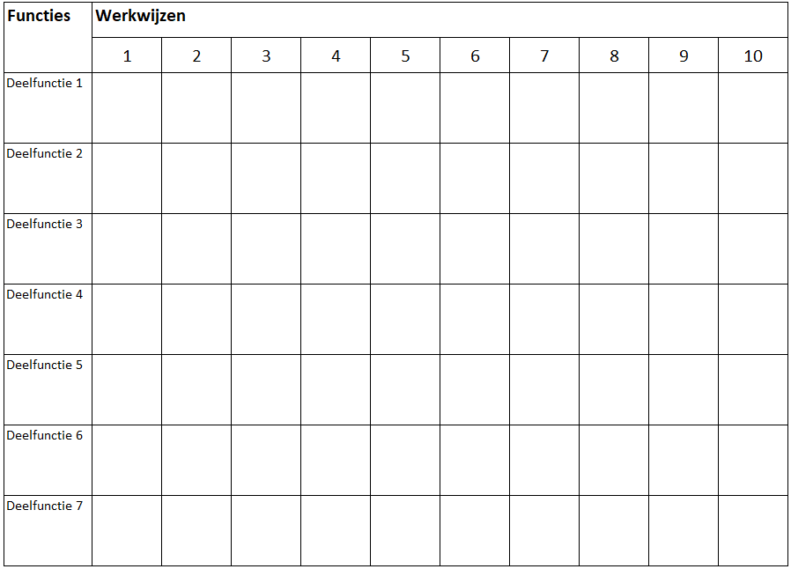
Morfologisch Overzicht
Morfologisch Overzicht (Verwerk alle haalbare oplossingen per functie)
Structuurselecties (Kies per deelfunctie tenminste 1 oplossing)

Slide 9
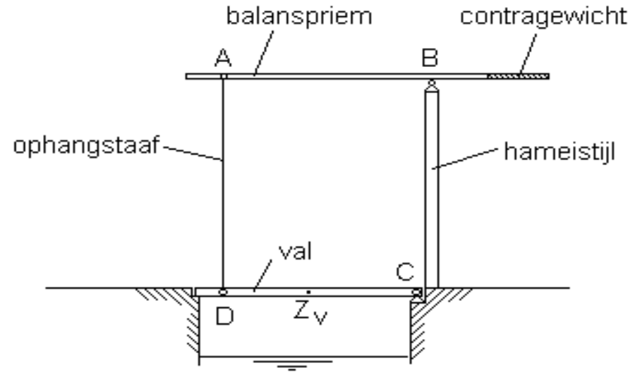
Morfologisch Overzicht
Maak een tekening van een structuurselectie (concept A)
Geef de gekozen oplossingen (werkwijzen) aan op je tekening:
Geef je structuurselectie een naam die past bij de gekozen functionaliteit

Slide 10
Morfologisch Overzicht
Maak een tekening van een structuurselectie (concept B)
Geef de gekozen oplossingen (werkwijzen) aan op je tekening:
Geef je structuurselectie een naam die past bij de gekozen functionaliteit

Slide 11
Afronding Methodisch Ontwerpen Werkcollege 1 (week 4)
Aan einde les resultaten vastleggen
Op Brightspace kun je een Excel-document vinden met werkbladen voor Methodisch Ontwerpen
Als je op papier hebt gewerkt, maak dan foto’s van de resultaten (zorg dat alles leesbaar is)
Plak de foto’s op de juiste plek in de slides of in het excel-document met werkbladen
Lever de opdrachten in op het inleverpunt op Brightspace vóór het volgende werkcollege. (Dit moet af zijn om de Kesselringmethode uit te kunnen voeren)
Controleer of je je naam en studentnummer op het voorblad hebt genoteerd

